Slide 1
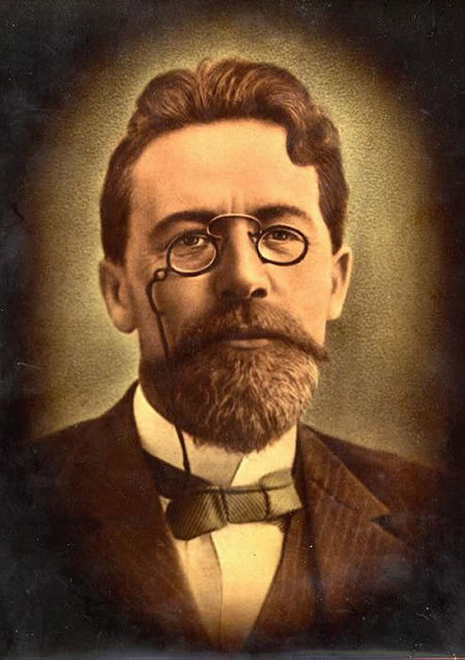
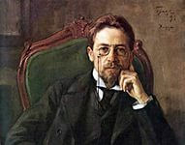
Интересные факты о Антоне Чехове. Псевдонимы Антона Чехова.
Работу выполнили ученицы 6Гкласса
Суркова Илона и Холина Юля.

Slide 2
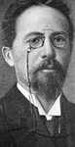
Многим, кому интересно творчество Антона Павловича Чехова знали, что про свою жизнь он писать не любил. Он даже однажды заметил, что: «У меня болезнь автобиографобия». А поскольку по специальности Чехов был врач, он знал что такое болезнь.

Slide 3
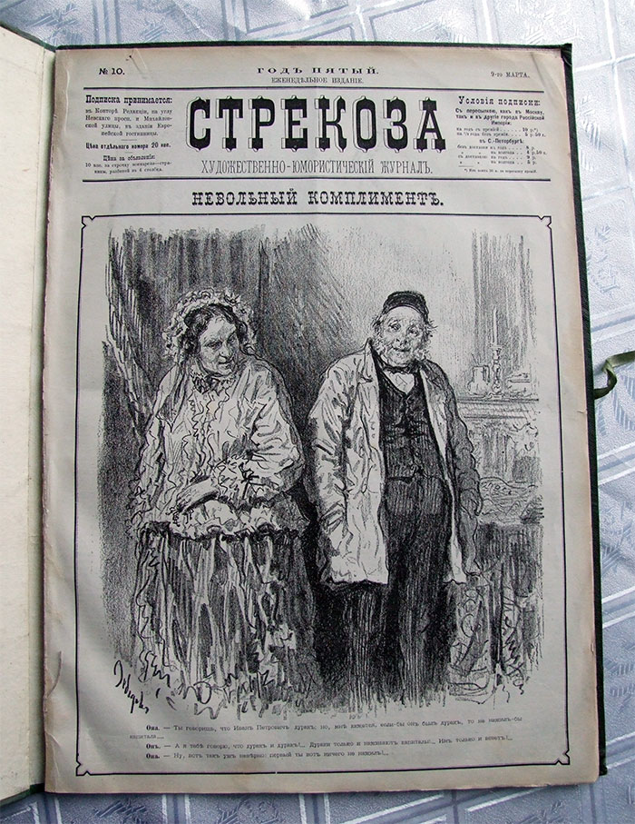
Весной 1880 года, в марте, Чехов в журнале «Стрекоза» опубликовал рассказ «Письма к ученому соседу». За этот рассказ его гонорар составил 5 копеек за одну строку. Немного. А уже в 1904 за пьесу «Вишневый сад» книгоиздательство «Знание» предложило писателю 5000 рублей. По тем временам это были огромные деньги.

Slide 4
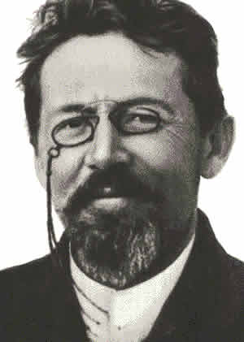
Известно более 50 псевдонимов Антона Павловича. Например: Антоша Чехонте, Брат моего брата, Крапива, Человек без селезенки, Шиллер Шекспирович Гете, Врач без пациентов (кстати Чехов был дипломированным врачом).
Чехов является одним из самых "экранизируемых" писателей в мире.

Slide 5
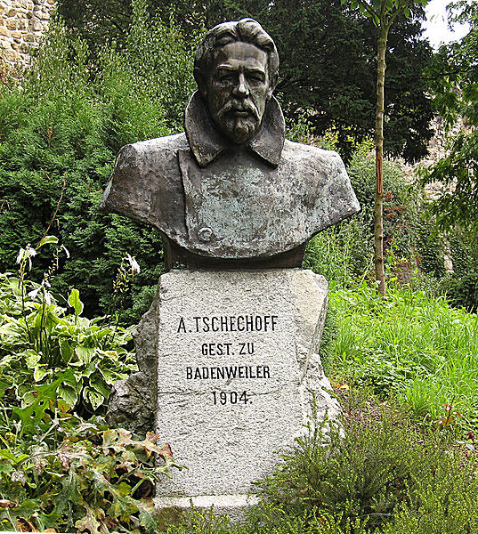
В 1908 году в немецком городе Баденвейлер, в котором умер писатель, был открыт первый памятник Чехову. Но уже во время Первой мировой войны памятник был переплавлен на одном из германских военных заводов.

Slide 6
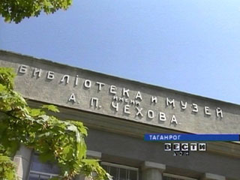
Интересно, что музей Чехова существует даже в Шри-Ланке. Возвращаясь с острова Сахалин в Одессу, русский писатель жил в гостинице "Гранд Ориенталь отель" в Коломбо с 12 по 18 ноября 1890 года. В номере сохранена обстановка того времени.

Slide 7
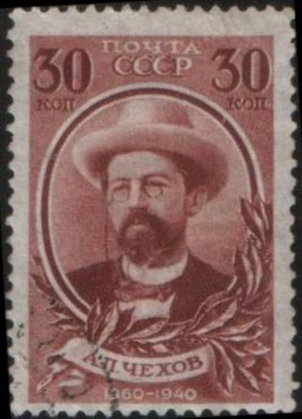
Антон Павлович много лет собирал почтовые марки. В его коллекции хранились марки России, Франции, Австрии, Швейцарии, Германии, Финляндии, Венгрии, Греции, Англии, США, Японии, Италии, Бельгии, Швеции.

Slide 8
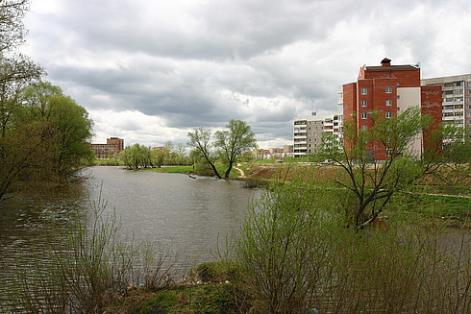
В честь А. П. Чехова в 1954 году (50 лет со дня смерти) назван город в Московской области — г. Чехов, его именем назвали автероид, кратер на Меркурии, издательство в Нью-Йорке, а также несколько учебных заведений, а улиц и памятников в его честь - так вообще без счета.

Slide 9
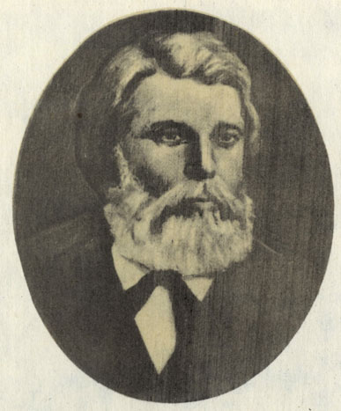
А вот дед Чехова был крепостным, но он смог сделать всё, чтоб получить вольную и выкупить свою семью. Повидимому он был умным и граммотным, если у него это получилось.

Slide 10
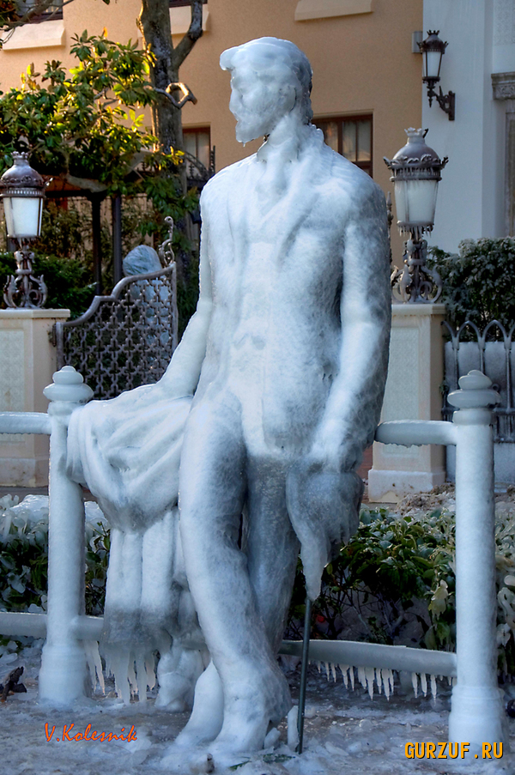
Многие считали, что Антон Чехов имел небольшой рост, но это совсем не так. В его отпускном билете написано, что его рост два аршина девять вершков, что равно 180 см.

Slide 11
Антон Чехов в 1890 году посетил остров Сахалин и побывал во всех его поселках. Как известно, Сахалин был населен вольными поселенцами и заключенными-каторжанами. Так вот во время посещения острова, Чехов познакомился с известной воровкой Сонькой-золотая ручка(Софья Блювштейн). Она была отправлена в ссылку на Сахалин за организацию краж ювелирных изделий.

Slide 12
Спасибо за внимание!!!

